Slide 1
Evolution

Slide 2
Plan
Dagens figur
Opsamling på Darwins forsvundne rejse
Bønne-øvelse

Slide 3
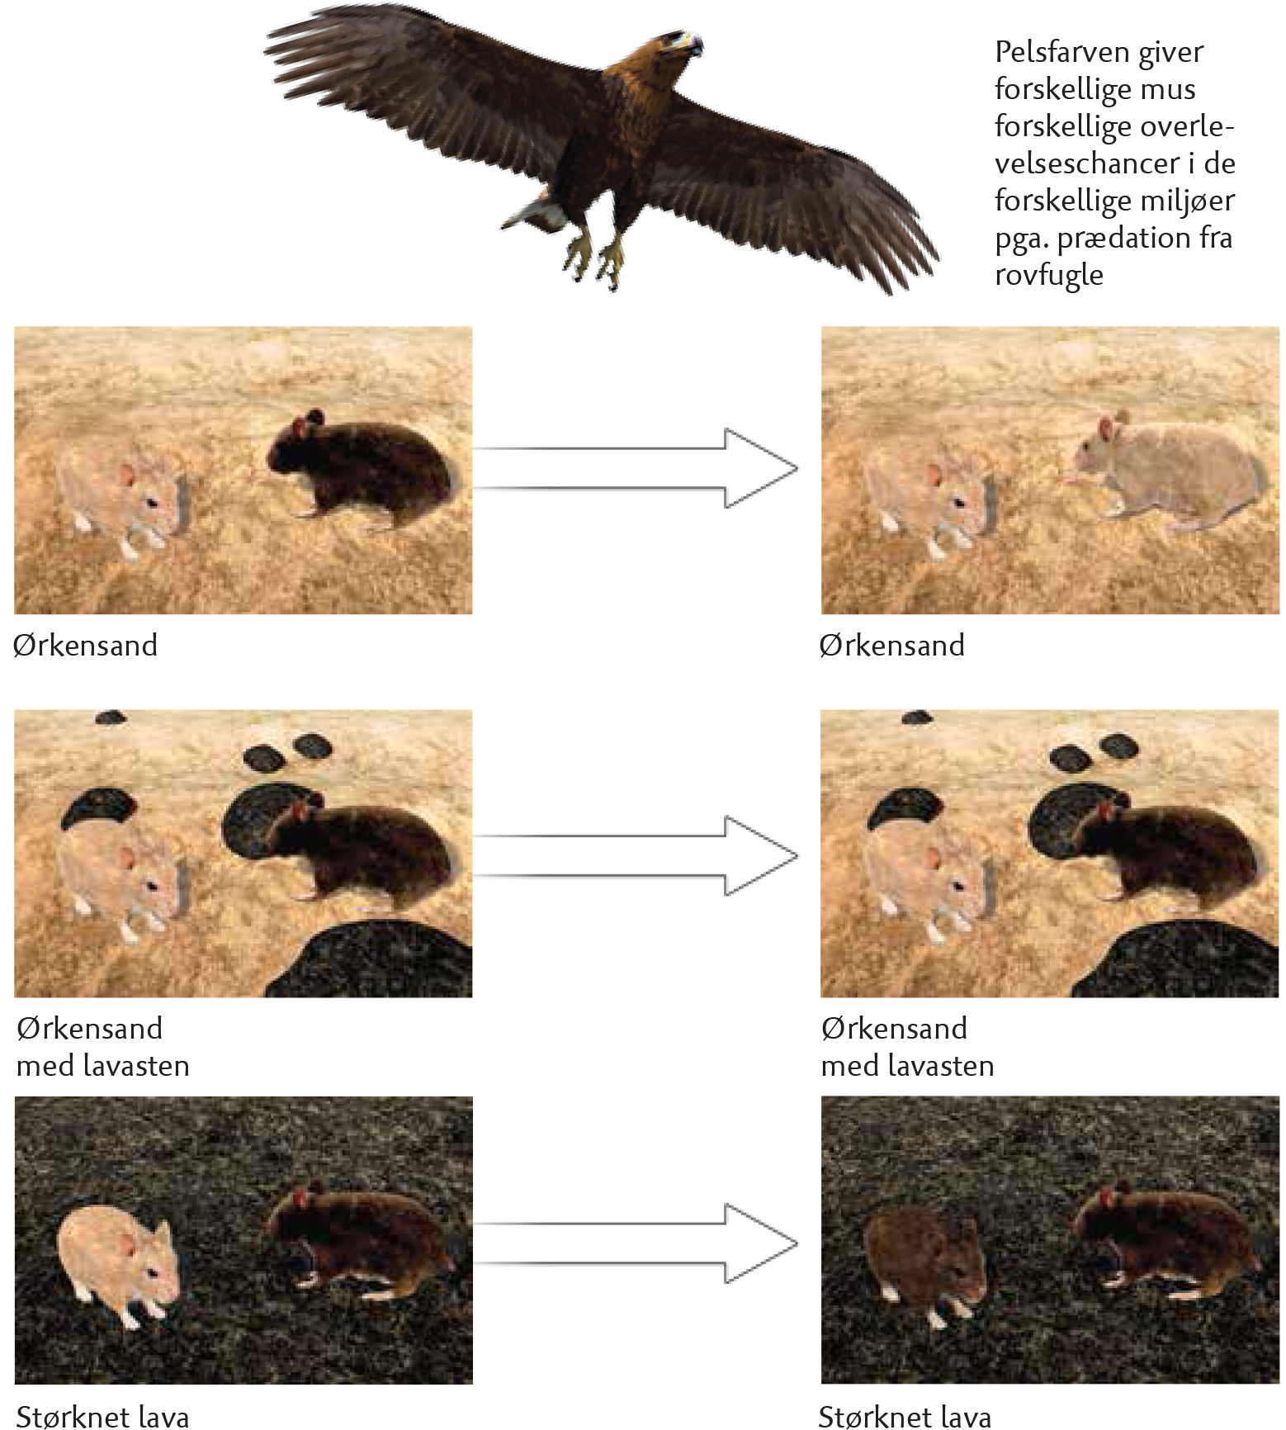
Dagens figur
Forklar begrebet naturlig selektion ud fra figuren.

Slide 4
Opsamling på Darwins forsvundne rejse

